Slide 1


  Tiết 4

Slide 2


Luyện tập

Slide 3
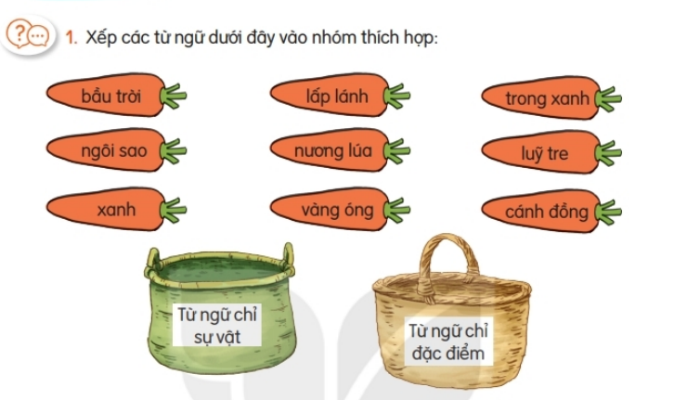

Slide 4










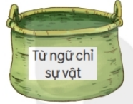
1.Xếp các từ ngữ dưới đây vào nhóm thích hợp:

Slide 5
2. Ghép từ ngữ chỉ sự vật với những từ ngữ chỉ đặc điểm ở bài tập số 1 để tạo thành 3 câu.
M: Bầu trời trong xanh
Lương lúa vàng óng
Ngôi sao lấp lánh
Lũy tre xanh

Slide 6
3. Hỏi đáp về đặc điểm của các sự vật ngôi sao, dòng sông, nương lúa, bầu trời.
M: - Bầu trời thế nào?
- Bầu trời cao vời vợi
Ngôi sao thế nào?
Ngôi sao sáng lấp lánh.
Dòng sông thế nào?
Dòng sông quanh co uốn khúc.
Nương lúa thế nào?
Nương lúa xanh mơn mởn.

Slide 7


















Hẹn gặp lại các bạn ở bài sau nhé

